Slide 1
Limes Romanus
Dejepis
6. ročník
Mgr. Lenka Lenková

Slide 2
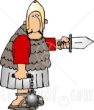
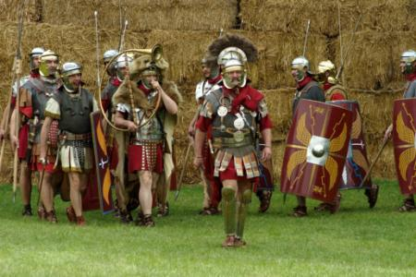
Približne v 2. storočí pred Kristom ...
Veľké rímske vojsko bolo v r. 133 pr. Kristom porazené germánskym kmeňom .
V roku 105 pr. Kr. mali na krku ďalšiu vojnovú prehru!
Na scénu prichádzajú noví cisári a nové taktiky v boji.

Slide 3
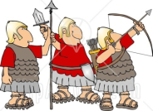
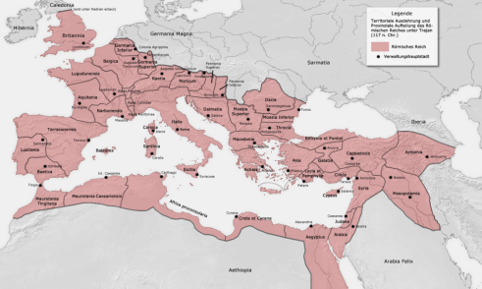
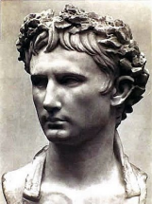
Hranice Rímskej ríše
Spočiatku sa riadila najmä expanzívnou politikou – jej hranice sa stále posúvali.
Od čias cisára Augusta – postupný prechod aj k obrane územia.
Po povstaní v r. 69 začala intenzívna práca na budovaní ochrany ríše.

Slide 4
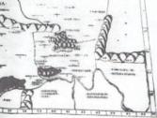
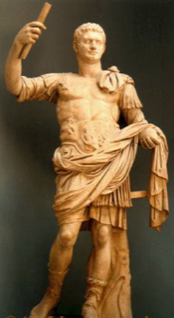
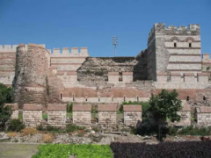
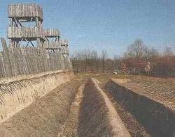
Výstavba hranice a opevnení
Opevnená hranica Rímskej ríše dostala pomenovanie = LIMES ROMANUS.
S výstavbou hranice začal cisár DOMITIANUS v r. 83 – 85 n. l.
Bol to súvislý pás pevností, vojenských táborov, strážnych veží i skutočných hradieb, ktoré oddeľovali rímske územie od barbarov.

Slide 5
Hranice Rímskej ríše

Slide 6
Rekonštrukcia časti
Limes Romanus

Slide 7
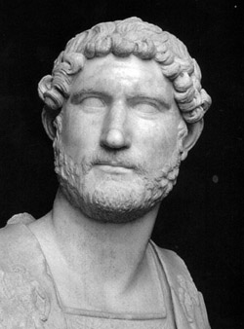
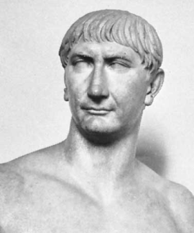
Pokračovatelia
Vychovával ho Traján, neskôr adoptoval.
Na zabezpečenie hraníc kládol najväčší dôraz – jeho heslo: „zabepečenie mieru, namiesto dobyvačnej politiky“.
V jeho výstavbe pokračovali:
Hadrián
Traján
Za jeho 20 ročnej vlády dosiahla Rímska ríša najväčší územný rozmach. Adoptívny syn cisára Nervu.
Po prehre v Dácii (r. 105) pokračoval v budovaní limes.
„Optimus“ (najlepší)

Slide 8
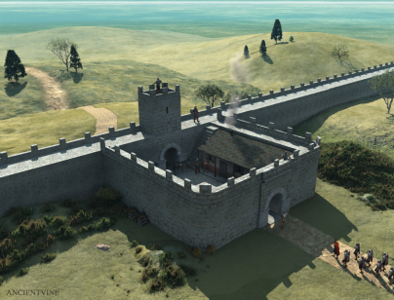
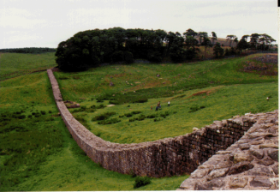
HADRIÁNOV VAL
Postaviť ho dal cisár Hadrián.
Staval sa 6 rokov: r. 122 – 128 n. l.
Vybudovaný v provincii BRITANIA na ochranu proti škótskym kmeňom.
Rozsiahla opevnená hranica tvorená: priekopami, valmi, kamennými múrmi.
Dlhý bol 116 km a vysoký 5-6 m.

Slide 9
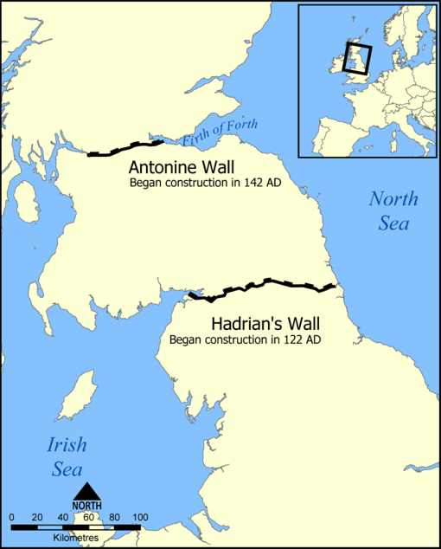
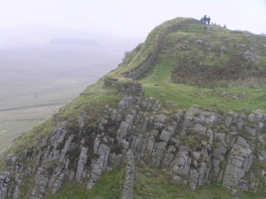
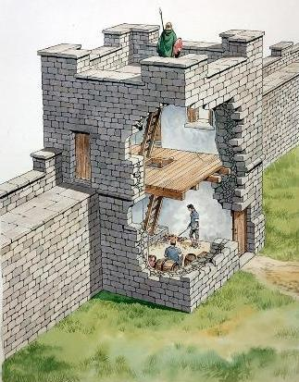

Slide 10
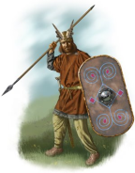
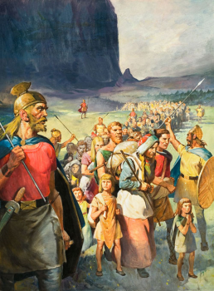
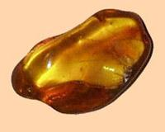
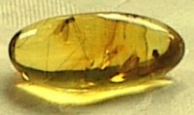
LIMES ROMANUS
Hlavnou funkciou Limes Romanus bola ochrana pred barbarmi – vpádmi germánskych kmeňov.
Popri limes boli budované cesty, idúce pozdĺž celej hranice – možnosť rýchleho spojenia ohrozených miest!
Chránili tiež významné obchodné cesty – napr. jantárovú.

Slide 11
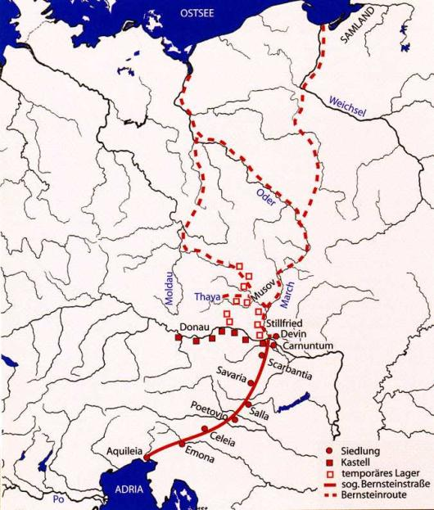
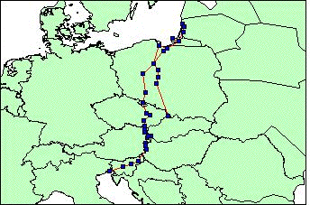
Jantárová
cesta

Slide 12
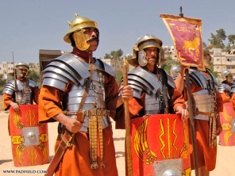
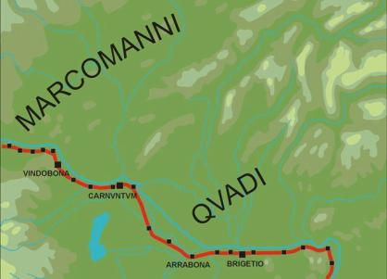
Rímska ríša a Slovensko
Na našom území vtedy žili germánske kmene Kvádov, v Čechách Markomanov.
Na začiatku nášho letopočtu Rimania posunuli severnú hranicu ríše až k Dunaju, na niektorých miestach ho prekročili.

Slide 13
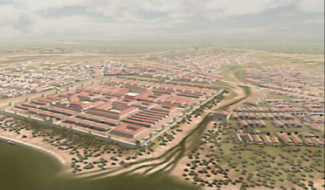
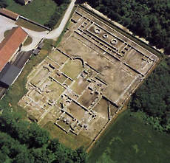
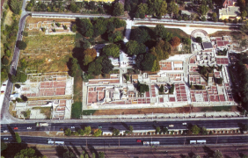
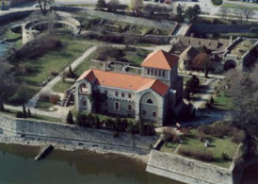
Rímske pevnosti - naši susedia
V blízkosti Slovenska si Rimania postavili opevnené mestá, napr.:
VINDIBONA ( Viedeň)
CARNUNTUM (oproti Devínu, Rakúsko)
BRIGETIO (Komárom)
AQUINCUM (Budapešť)

Slide 14
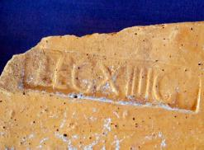
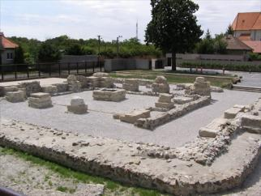
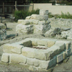
Rímske tábory za Dunajom
GERULATA (RUSOVCE)
Významný rímsky tábor v 1.až 4. storočí n. l.

Slide 15
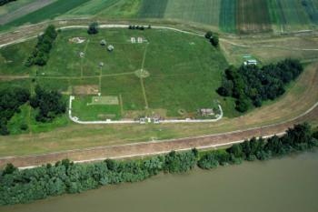
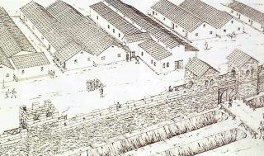
KELEMANTIA - IŽA PRI KOMÁRNE
nachádzal sa východne od Komárna - (7 km) pri obci Iža v lokalite Leányvár
bol postavený v období vlády cisára M. Aurélia
/160 – 180 n.l./

Slide 16
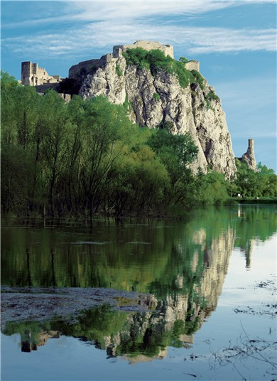
DEVÍN

Slide 17
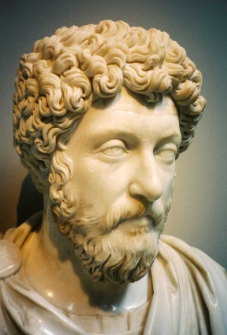
Rímsky cisár na Slovensku
V roku 170 n. l. Kvádi a Markomani narušili rímsku hranicu – zásah cisára MARCA AURELIA.
Germánov úspešne potlačil.
I keď väčšinu svojho života prežil vo vojnách, mal prezývku „filozof na tróne“.
Sú domnienky, že prvú časť svojej knihy HOVORY K SEBE SAMÉMU napísal na Slovensku (písal o rieke Hron.)

Slide 18
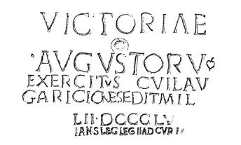
Pamiatka na rímsku návštevu
V rokoch 179 – 180 táborilo rímske vojsko neďaleko Trenčína.
Legát rímskej légie zaznamenal na skalu nielen spomínané víťazstvo cisára, ale aj informácie o svojej légii.
„Na víťazstvo cisárov vojsko, ktoré leží v Laugaríciu, 855 vojakov II. légie. Marcus Valerius Maximianus, legát II. pomocnej légie dal urobiť.“

Slide 19
Do zošita
Po povstaní Germánov (r. 69) začala práca na budovaní obrany Rímskej ríše.
LIMES ROMANUS = opevnená hranica Rímskej ríše. Tvorili ju: valy, priekopy, rieky, kamenné múry i pevnosti.
Stavitelia LR:
DOMICIÁN – zač. stavať v r. 83
TRAJÁN
HADRIÁN – v r. 122 – 128 dal postaviť v provincii Britania HADRIANOV VAL.

Slide 20
FUNKCIA LR = ochrana pred vpádmi barbarov
Rímske tábory na našom území:
GERULATA (Rusovce)
KELEMANTIA (Iža pri Komárne)
DEVÍN
Slovensko navštívil cisár Marcus Aurelius.
Pamiatka na Rimanov – nápis na Trenčianskej skale (r. 179 – 180)

Slide 21
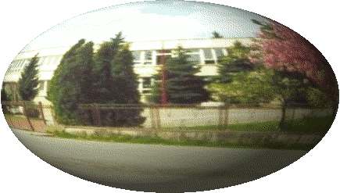
Použité zdroje:
http://sk.wikipedia.org
http://images.google.sk
http://www.obnova.sk/clanok-1752.html&mode=thread&order=0&thold=0
http://www.limes-slovensko.sk/sk/php_local/site.php?ID=1
Učebnica: Od staroveku k stredoveku
Autor: Mgr. Lenka Lenková
ZŠ Sačurov
www.scriptorium.wbl.sk

